Slide 1


TUTORIAL
Nota Fiscal Fácil - NFF
Produtores Rurais
Elaborado em 14/04/2022
Atualizado em 05/03/2024

Slide 2


Slide 3
Base Legal
● A NFF é um regime especial, instituído por meio do Ajuste SINIEF 37/2019, que simplifica o processo de emissão dos seguintes documentos fiscais eletrônicos:
a) Nota Fiscal de Consumidor Eletrônica - NFC-e, mod. 65;
b) Conhecimento de Transporte Eletrônico-CT-e, mod. 57;
c) Manifesto Eletrônico de Documentos Fiscais-MDF-e, mod. 58;
d) Nota Fiscal Eletrônica - NF-e, modelo 55.
● O aplicativo NFF foi concebido pelo Encat, em parceria com a Secretaria de Fazenda do Rio Grande do Sul e Procergs.

Slide 4

Base Legal
●AJUSTE SINIEF Nº 53 / 2022, Publicado no DOU de 14.12.2022, Altera o Ajuste SINIEF nº 10/22, que estabelece a obrigatoriedade da utilização da Nota Fiscal Eletrônica - NF-e - em substituição à Nota Fiscal, modelo 4.
AJUSTE SINIEF Nº 53 / 2022
Cláusula primeira O “caput” da cláusula primeira do Ajuste SINIEF nº 10, de 7 de abril de 2022, passa a vigorar com a seguinte redação:

Slide 5
Base Legal
●Cláusula primeira.
Os Estados e o Distrito Federal acordam em estabelecer a obrigatoriedade para produtor rural de utilização da Nota Fiscal Eletrônica - NF-e - prevista no Ajuste SINIEF nº 7, de 30 de setembro de 2005, ou a Nota Fiscal de Consumidor Eletrônica - NFC-e – prevista no Ajuste SINIEF nº 19, de 9 de dezembro de 2016, em substituição à Nota Fiscal, modelo 4, a partir de 1º de maio de 2024.
§ 1º A obrigatoriedade prevista nesta cláusula aplica-se às operações efetuadas em todos os estabelecimentos dos contribuintes referidos no “caput” que estejam localizados nas unidades federadas signatárias deste ajuste, ficando vedada a emissão de Nota Fiscal, modelo 4.

Slide 6
Base Legal
●AJUSTE SINIEF Nº 17, DE 4 DE AGOSTO DE 2023
Publicado no DOU de 09.08.23
Estabelece as alteração no Valor Máximo da NFF:
I - alínea “c” do inciso II:
“c) R$ 500.000,00 (quinhentos mil reais) em operações de saída de mercadorias promovidas por produtores primários, excetuadas as operações relacionadas a animais reprodutores;”;

Slide 7
Base Legal
EMISSÃO OFF-LINE:
A NFF possibilita o uso do aplicativo quando o dispositivo estiver sem internet, fazendo a emissão OFFLINE de nota fiscal eletrônica. Quando da emissão offline, a efetiva autorização da nota ocorre de forma automática quando o dispositivo for conectado à internet.

Slide 8
Base Legal
●AJUSTE SINIEF Nº 17, DE 4 DE AGOSTO DE 2023
Publicado no DOU de 09.08.23
Estabelece a Quantidade Emissão OFF-LINE da NFF:
II – alínea “b” do inciso III:
“b) 30 (trinta) em prestações de serviço de transporte rodoviário de cargas ou em operações de saída de mercadorias promovidas por produtores primários.”.

Slide 9
Introdução
● A Nota Fiscal Fácil (NFF) é uma solução móvel que visa simplificar ao máximo a emissão de documentos fiscais eletrônicos pelos contribuintes do ICMS;
● Os principais benefícios são:
● estímulo à formalização e ao desenvolvimento econômico;
● melhora da competitividade;
● redução da burocracia e de custos;
● simplificação no cumprimento das obrigações acessórias.

Slide 10
Destinação
Contribuintes que podem utilizar o aplicativo NFF:
a) Transportadores rodoviários autônomos;
b) Produtores Primários;
c) Pequenas operações de consumo final – AINDA NÃO DISPONÍVEL;
d) Contribuintes eventuais - MEI autorizado
● Atualmente o Aplicativo NFF é utilizado pelos transportadores rodoviários autônomos e, agora, pelos Produtores Rurais.

Slide 11
NFF – PRODUTORES RURAIS
● O Aplicativo NFF permite a emissão simplificada da NF-e, modelo 55;
● Disponível para dispositivos móveis (Android e IOS) e pode ser baixado, gratuitamente, nas lojas virtuais (Play Store, App Store);
● Os produtores rurais precisam previamente se cadastrar no portal do Governo Federal, e para isso, deve-se baixar o Aplicativo e Criar uma Conta:
www.gov.br/governodigital/pt-br/conta-gov-br

Slide 12
● No primeiro momento, os Produtores Rurais puderam emitir a NFF, nas Operações de Saídas Internas de Produtos Hortifrutícolas (legumes, frutas e verduras), hoje para todos os Produtos Autorizados;
● Só era possível associar um CPF a cada dispositivo móvel;
● Mas é possível instalar o aplicativo e utilizá-lo com um mesmo CPF em vários dispositivos móveis diferentes.
● Fica dispensada a versão impressa dos documentos fiscais gerados pelo APP -NFF. O documento auxiliar é digital, consultado no Portal Nacional da NFF :
https://dfe-portal.svrs.rs.gov.br/Nff

Slide 13
● Permite a emissão de carta de correção;
● Permite a emissão off-line, quando não tem conexão com a Internet;
● O Cancelamento só pode ser feito caso a mercadoria ainda não esteja em trânsito ou a prestação de serviço de transporte não tenha se iniciado, e não tenha passado 168 horas a contar o horário da autorização do documento fiscal eletrônico.
A documentação técnica referente ao Aplicativo Emissor de Documentos Fiscais Eletrônicos (App NFF), pode ser encontrada no Portal da Nota Fiscal Fácil – SVRS: https://dfe-portal.svrs.rs.gov.br/Nff

Slide 14
NFF – PRODUTORES RURAIS
● A NFF é um aplicativo que a complexidade de gerar os arquivos XML fica sob a responsabilidade da Receita Estadual do Paraná – REPR, simplificando o processo de emissão pelos contribuintes de ICMS;
● O produtor rural, no aplicativo NFF, precisa apenas:
● previamente cadastrar sua propriedade, produtos e clientes;
● na emissão da nota deve identificar a propriedade, cliente destinatário, tipo de operação, produtos e quantidades, transporte e se for o caso adicionar informações complementares.

Slide 15
● A NFF, de acordo com as informações incluídas pelo produtor rural, preenche automaticamente os demais dados para geração da nota, como por exemplo:
● Alíquota, CST, CFOP, NCM, Código de Benefício.

Slide 16
REQUISITO INICIAL

Slide 17
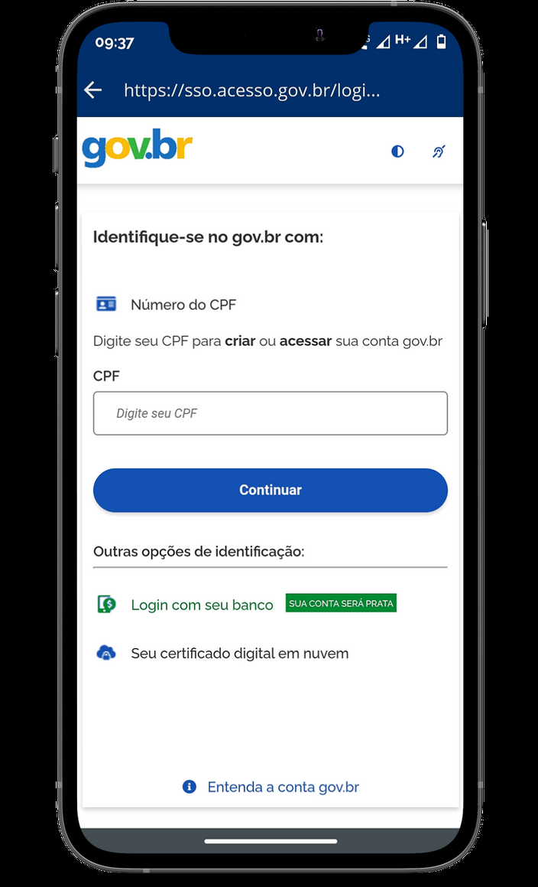
Caso ainda não tenha conta no gov.br, baixe o Aplicativo GOV.BR e crie a conta.
Depois de baixar, na tela inicial realize o login utilizando seu CPF e sua conta gov.br.

Slide 18
Do Cadastro do Produtor Rural no APP - NFF
Realização do Cadastro
● Pesquise e Baixe o Aplicativo "Nota Fiscal Fácil - NFF na “Play Store” ou “App Store”.
● Instale o Aplicativo.

Slide 19
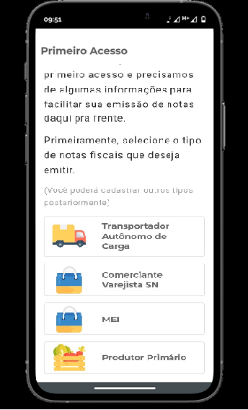
Confirme suas informações e clique em "Produtor Primário"

Slide 20
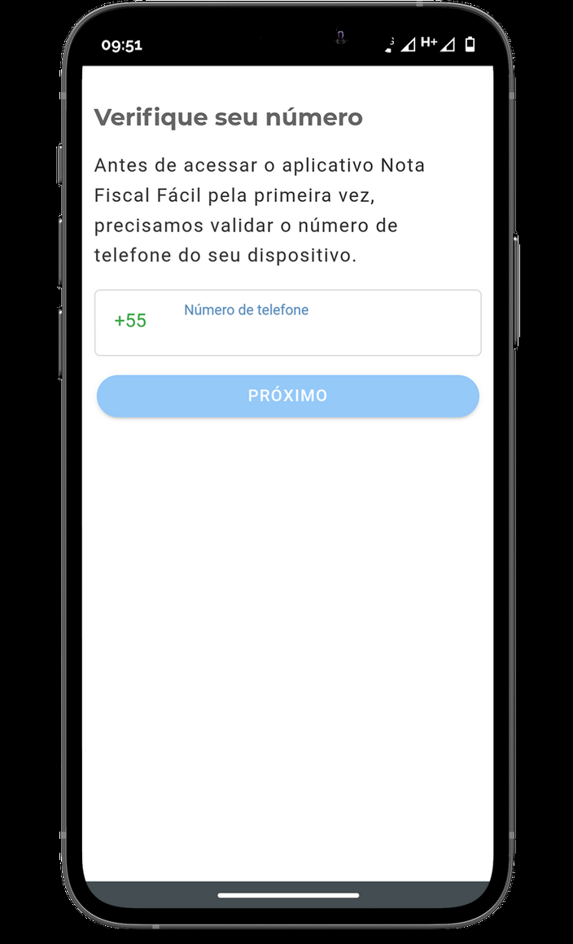
Digite o Número do seu Telefone para receber uma mensagem de texto com o código de confirmação

Slide 21
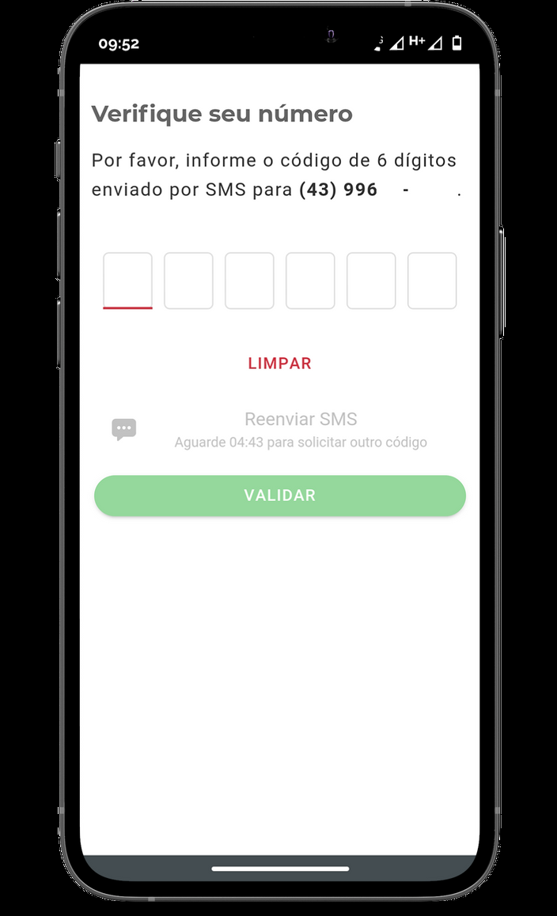
Informe o Código de 6 Dígitos enviado por mensagem de texto.

Slide 22
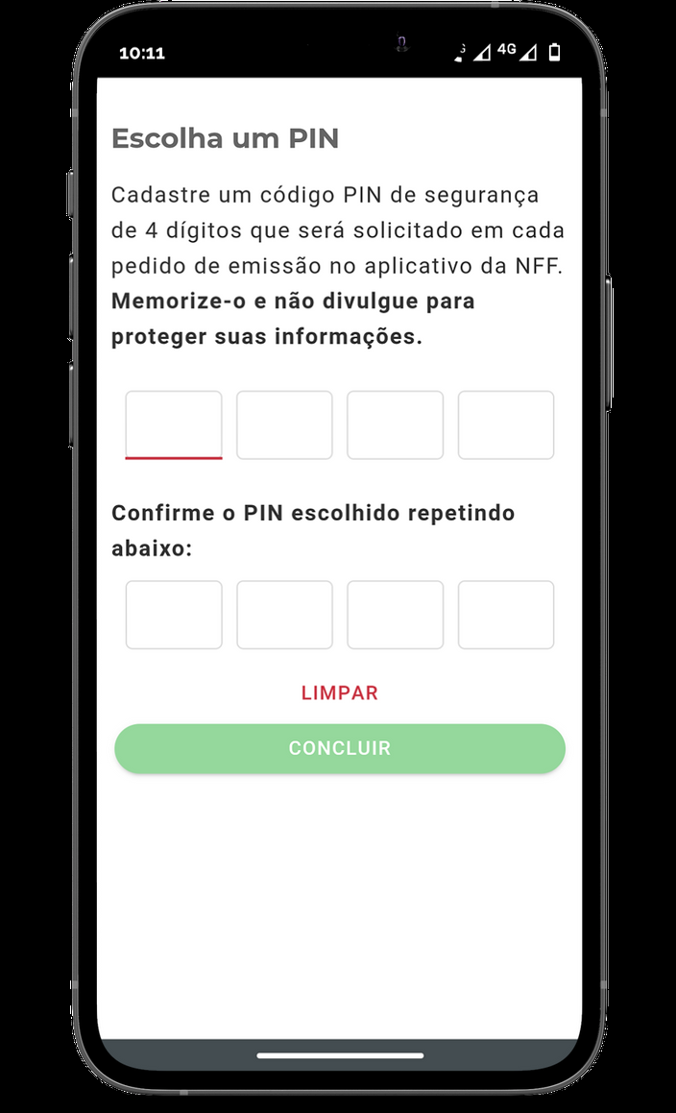
Crie uma Senha (pin) de 4 Dígitos e confirme repetindo abaixo.
Essa senha SEMPRE será solicitada para emitir as Notas Fiscais.

Slide 23
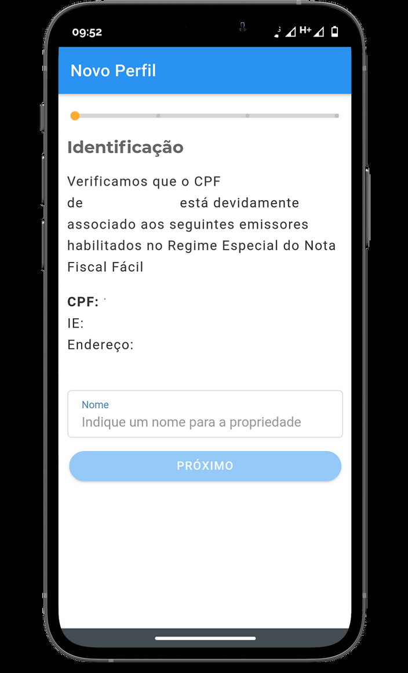
O APP-NFF listará automaticamente todos os CAD-PRO’s autori-zados em nome do Titular / CPF.
Resta somente, informar o nome de sua(s) pro-priedade(s).

Slide 24
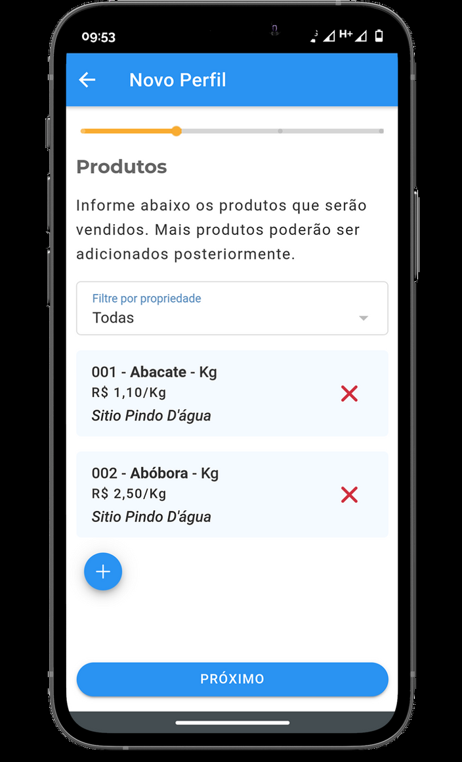

Adicione, clicando no
botão
os produtos que você produz nesta(s) propriedade(s).

Slide 25
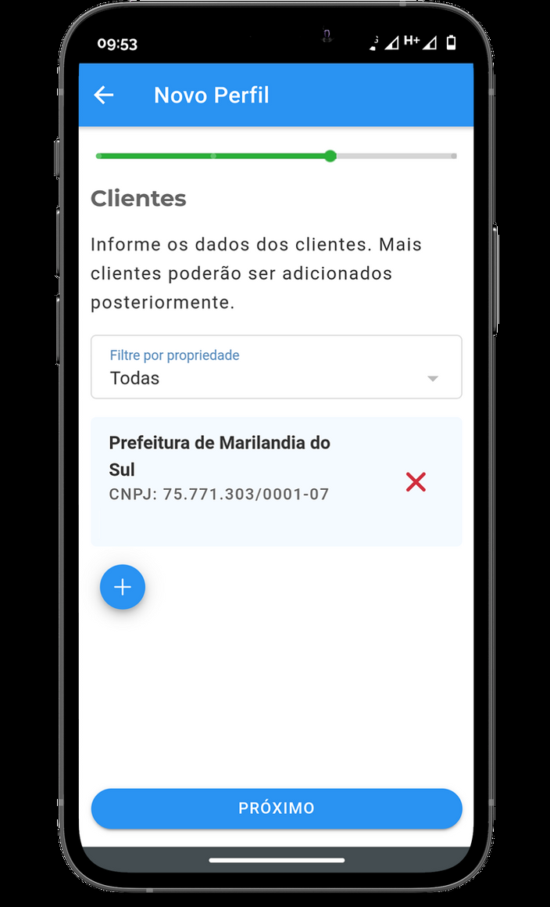
Adicione, clicando no
botão
os clientes para os quais você vende esses produtos.

Slide 26
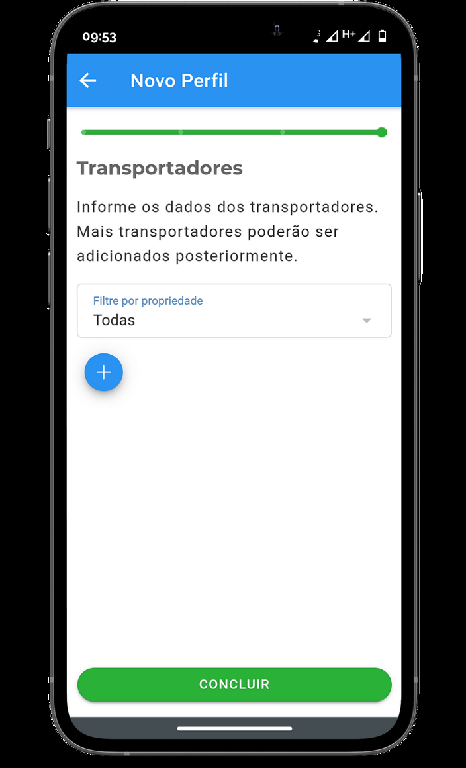
Por fim, Adicione, clicando no
botão
os transportadores dos seus produtos (se houver) .

Slide 27
Seguindo os Passos, acima, o Produtor Rural estará habilitado a emitir as Notas Fiscais pelo aplicativo Nota Fiscal Fácil – NFF.

Slide 28
Emissão da Nota Fiscal no APP - NFF

Slide 29
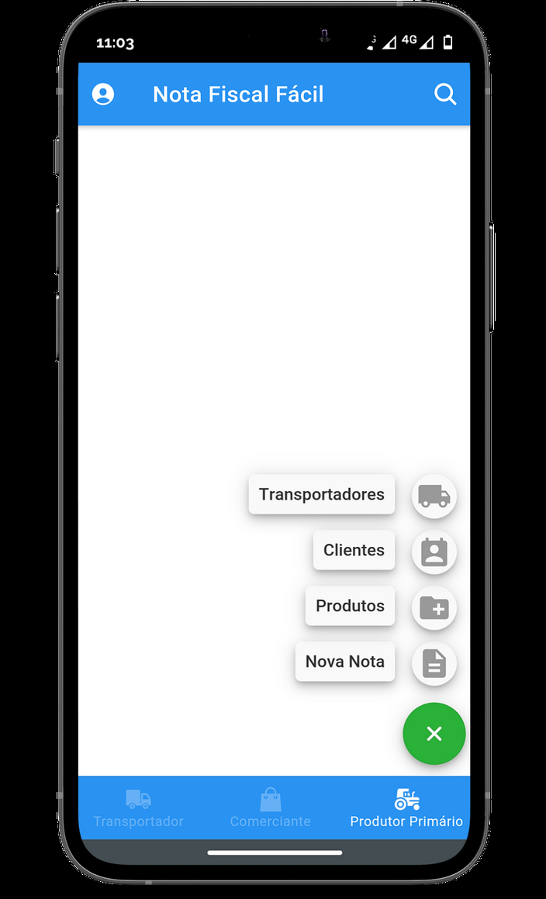
Clique no botão "+" e em nova “ Nova Nota ”

Slide 30
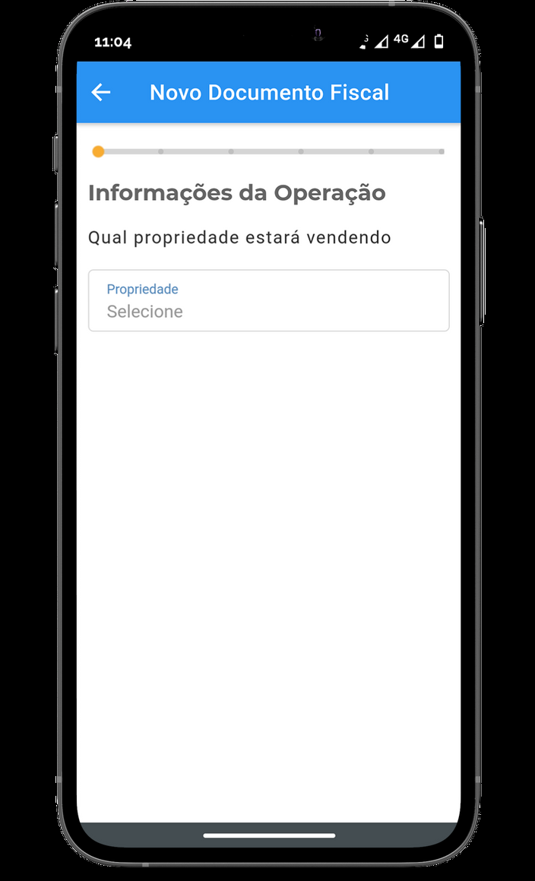
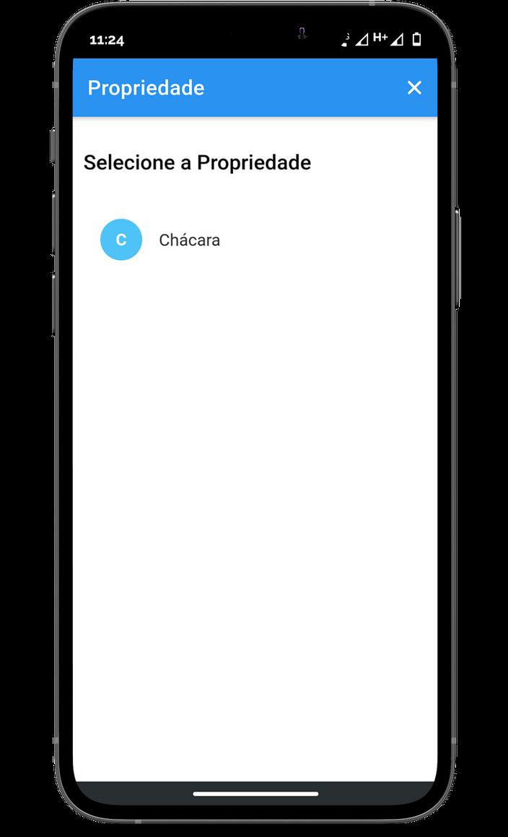
Selecione a propriedade de origem do(s) produto(s)

Slide 31
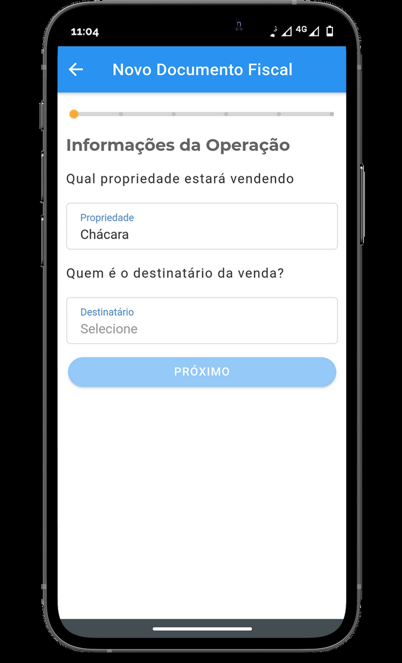
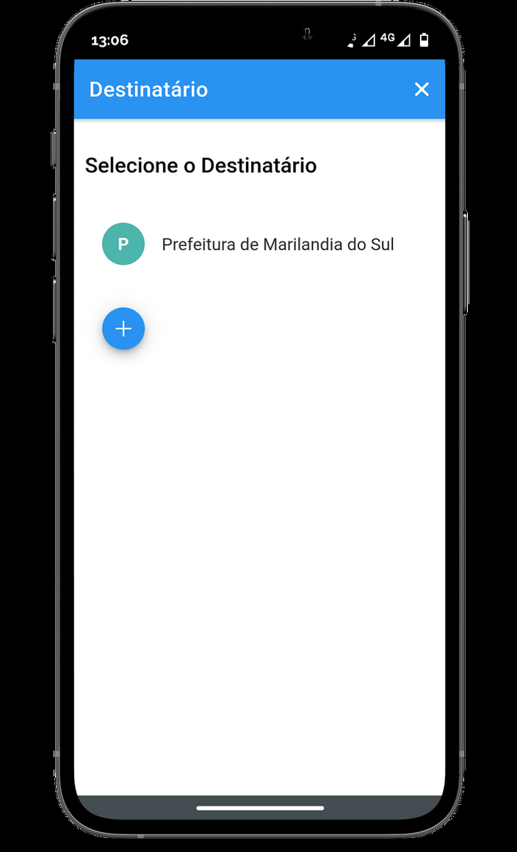

Selecione o destinátario do(s) produto(s).
Caso não encontre o produtor, adicione clicando no
botão

Slide 32
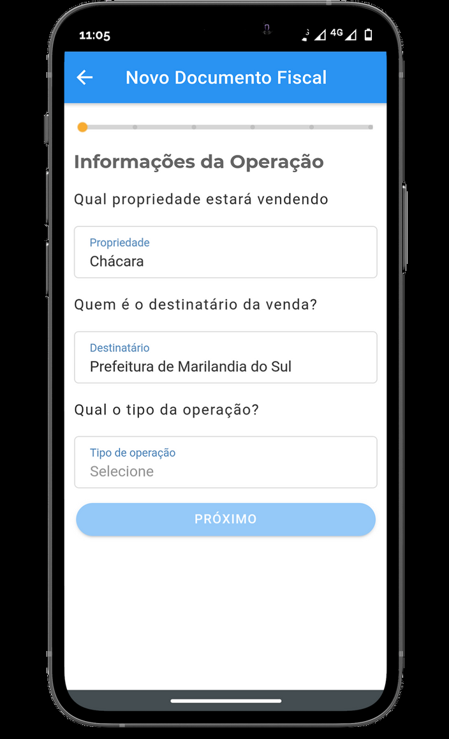
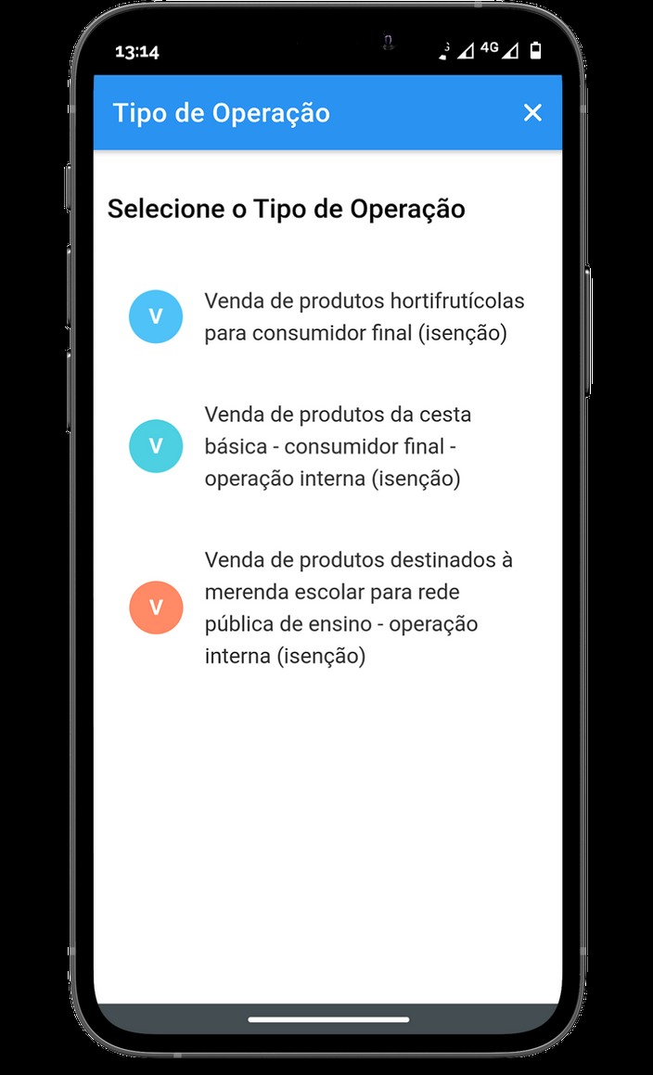
Logo após, selecione o tipo de operação a ser realizada

Slide 33
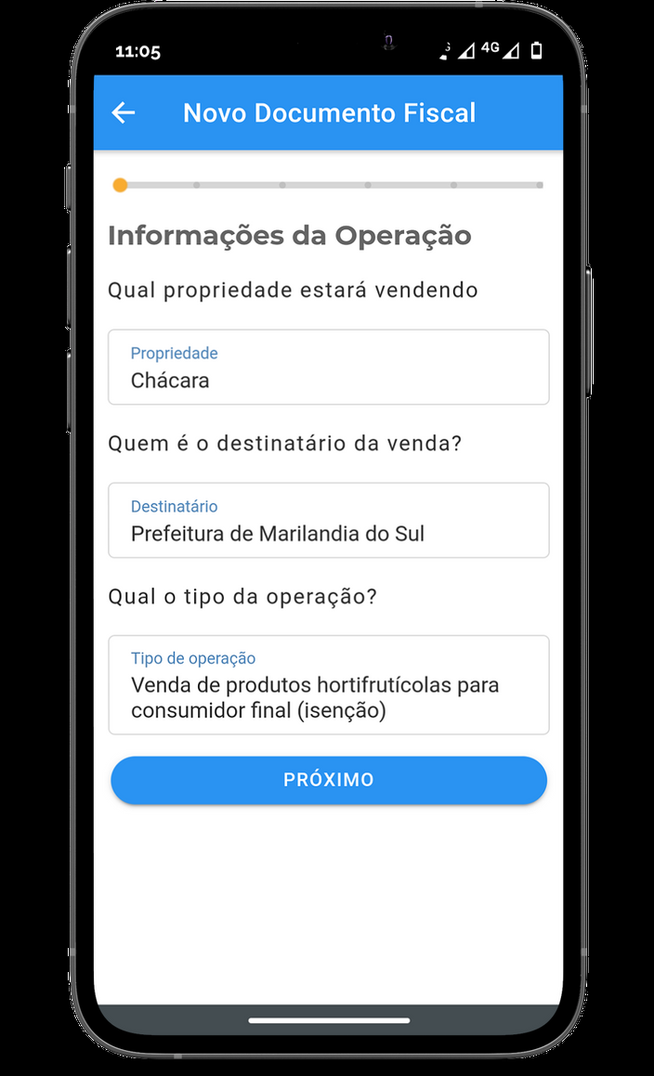
Por fim, confirme as informações e clique em “ Próximo”

Slide 34
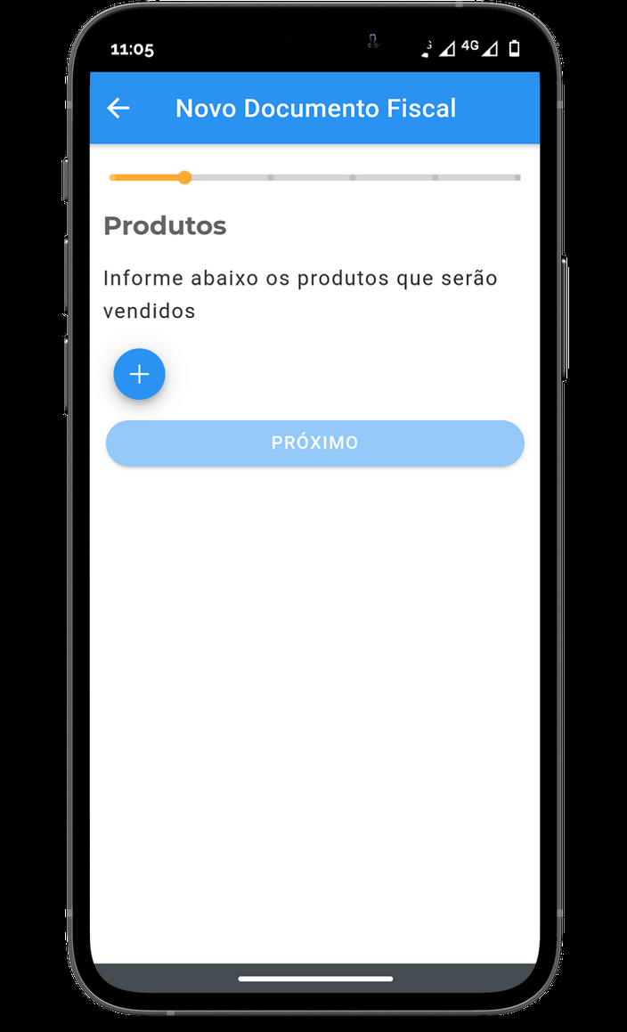
Na próxima tela,
informe os produtos
que irão compor a nota, a quantidade e os descontos se houver.

Slide 35
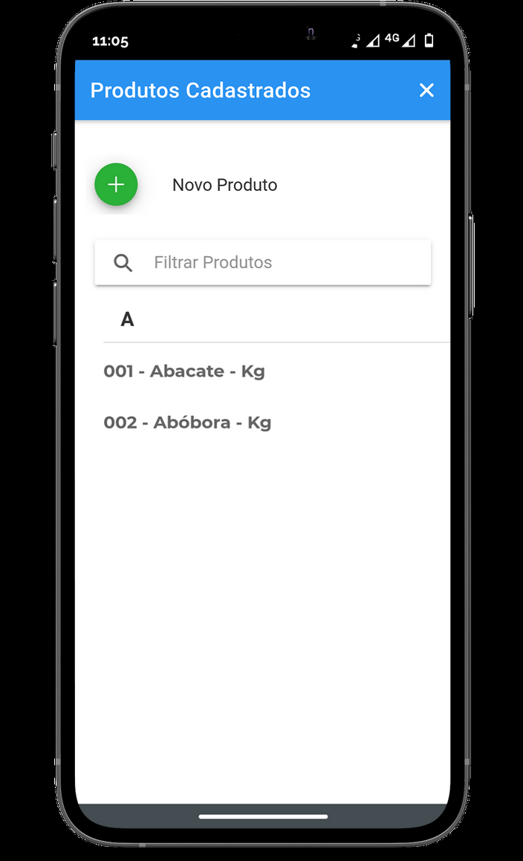

Caso o produto não constar na lista, adicione-o clicando no botão

Slide 36
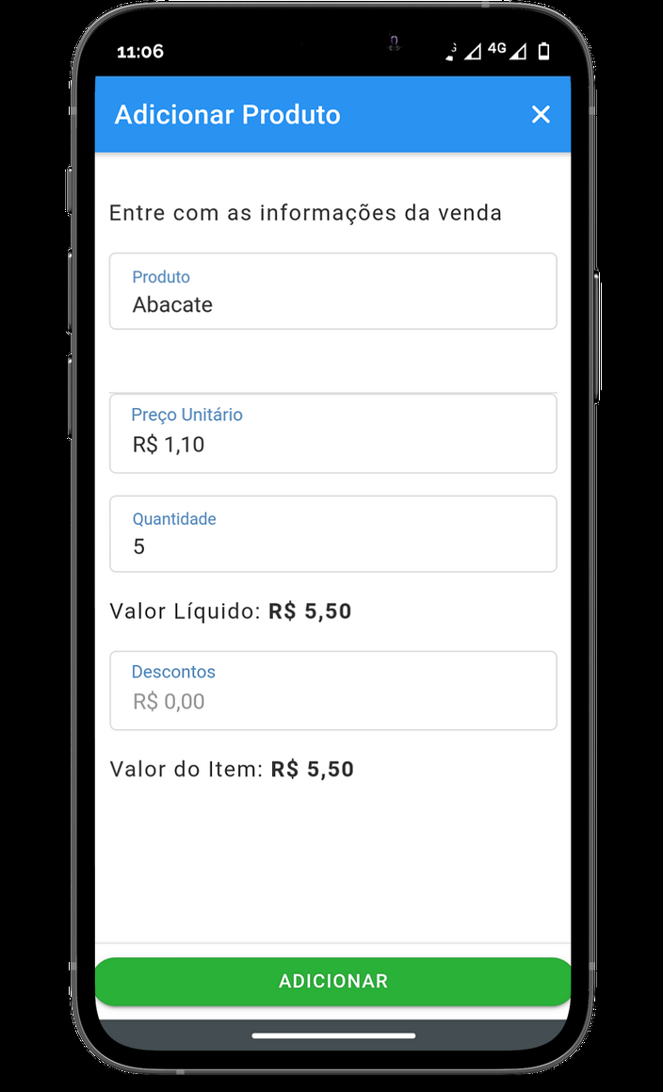
Depois de selecionar o produto e informar a quantidade, clique em "Adicionar"

Slide 37
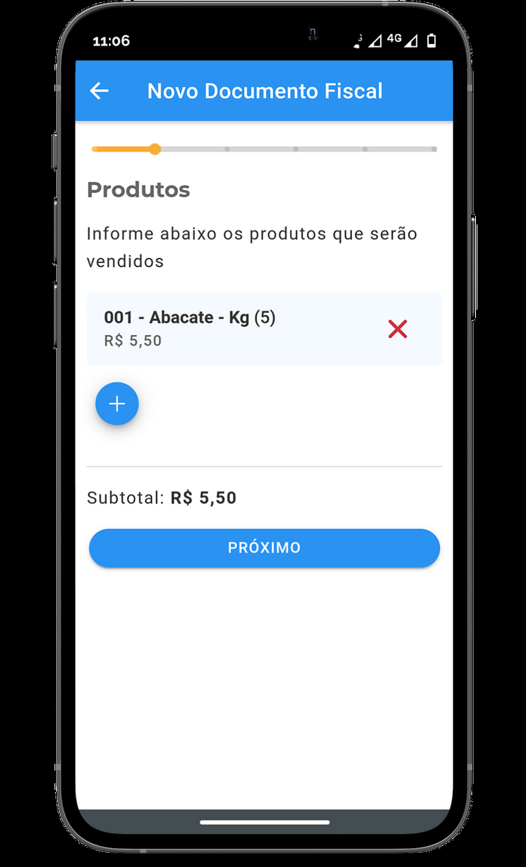

Depois de adicionar o(s) produto(s), clique em próximo.
Caso precise adicionar mais algum produto clique no botão .
Caso for produto incorreto clique no “ X ” para removê-lo.

Slide 38
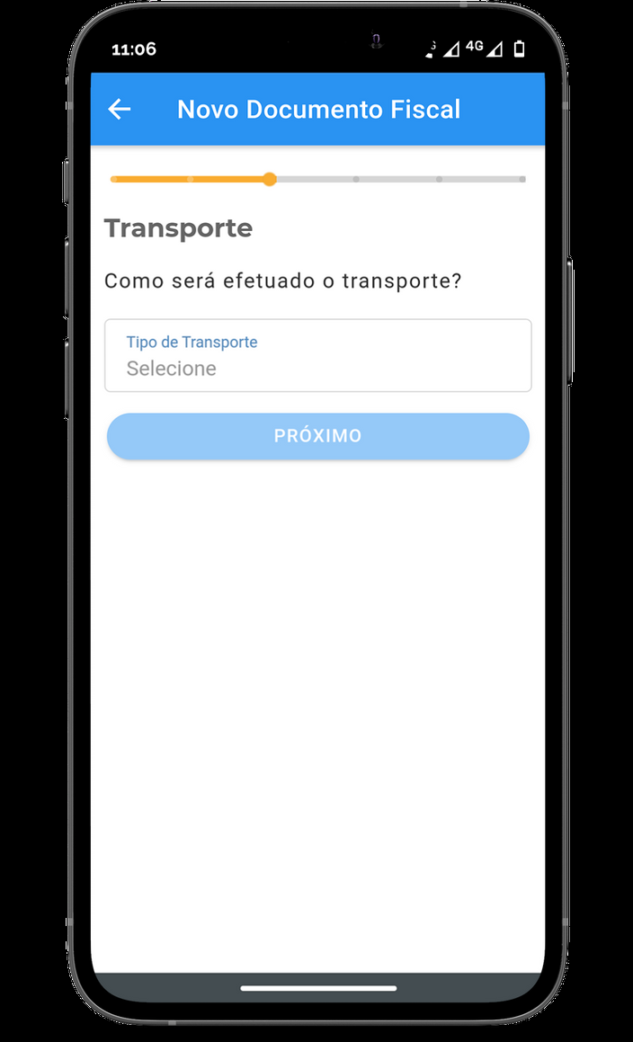
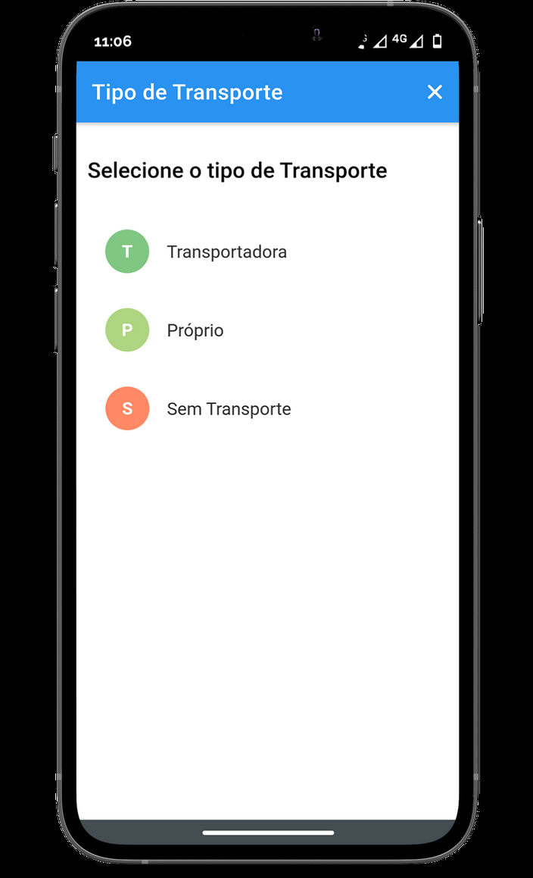
Selecione quem irá transportar os produtos.

Slide 39
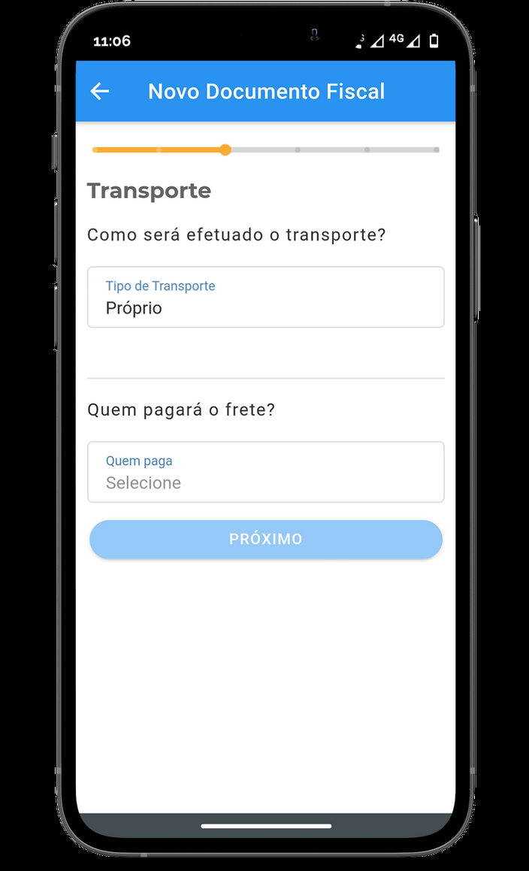
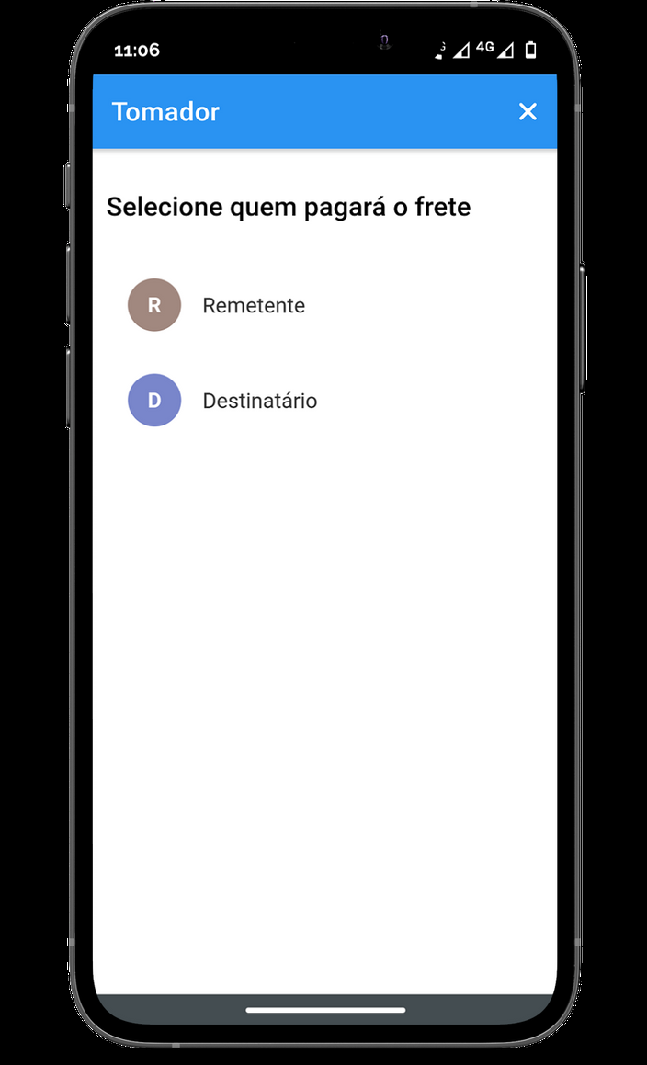
Se for transporte próprio (igual ao exemplo), informe apenas quem irá pagar.
Se for por transportadora, informe além do custo quem irá realizar o frete e a placa do veículo (se souber). Caso não tenha transporte não é necessário informar nada.

Slide 40
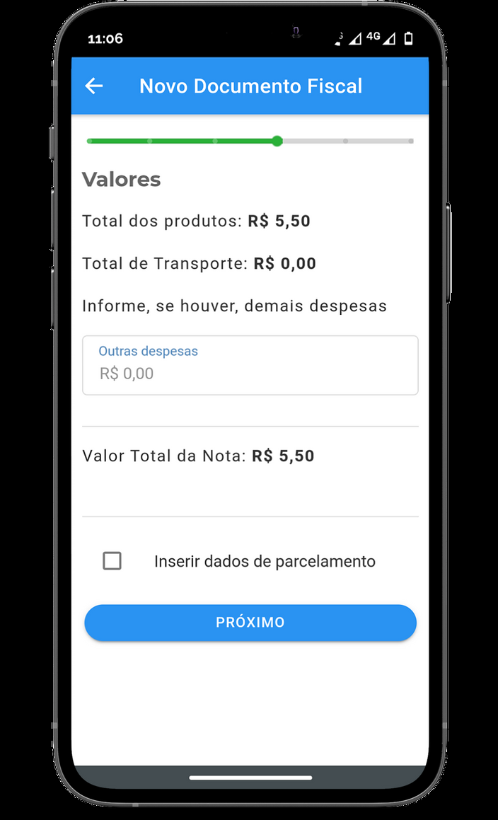
Verifique os valores e informe as demais despesas se houver.
Se estiver tudo certo, clique em "Próximo".

Slide 41
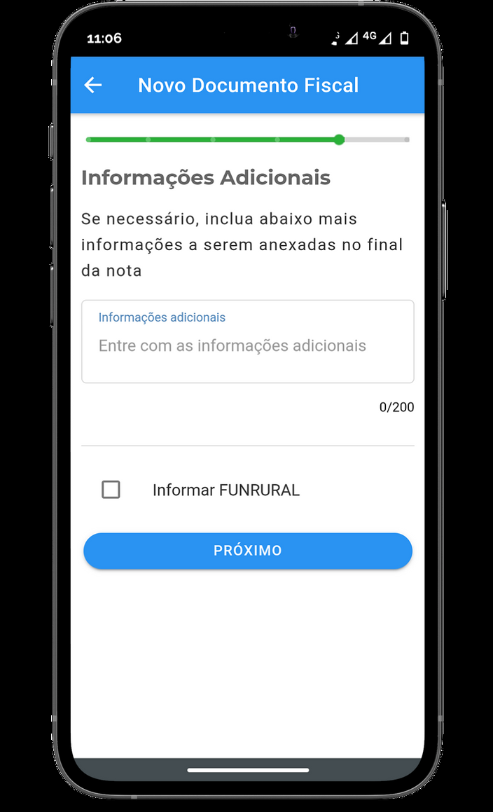
Inclua as informações adicionais se necessário e clique em "Próximo".

Slide 42
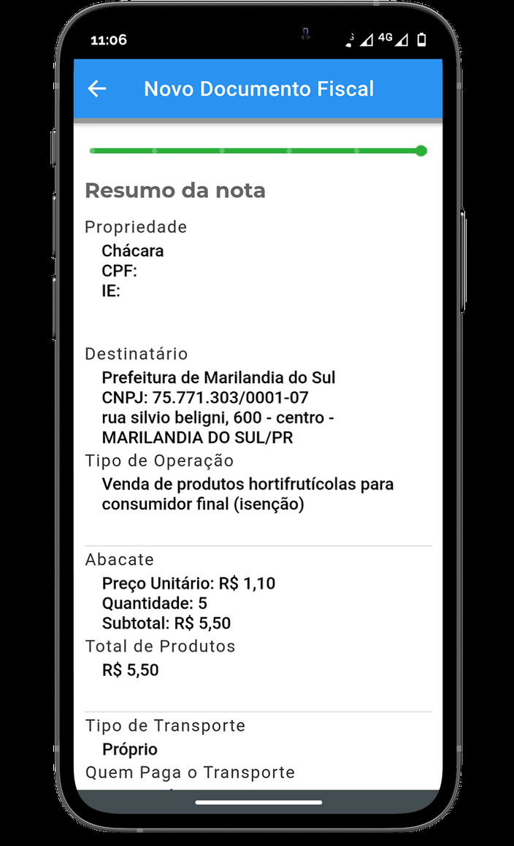
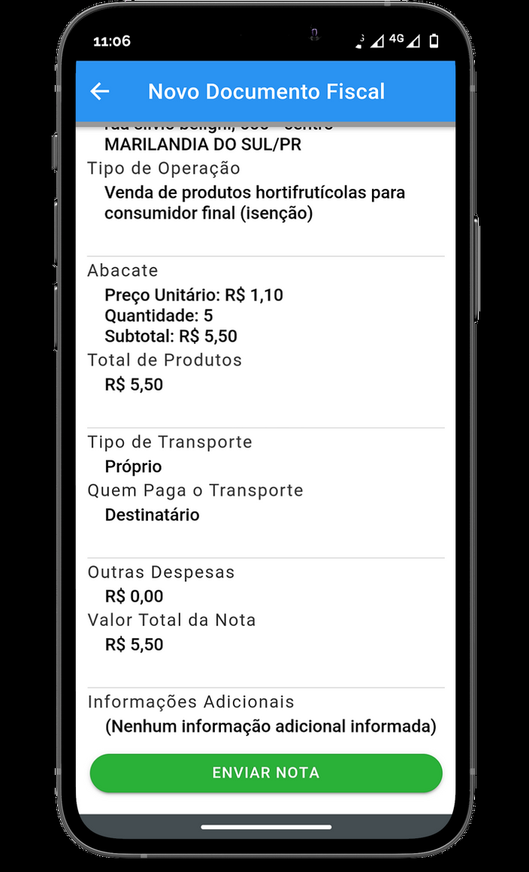
Por fim, confirme as informações da nota. Clique em "Emitir Nota” e Informe seu PIN.

Slide 43
Emissão OFF-LINE – Fiscalização
No caso da NF-e não for transmitida por ausência de sinal de internet (EMISSÃO OFFLINE), o transportador deverá ter e apresentar à fiscalização de trânsito:
a) o dispositivo móvel usado para a emissão da NF-e, contendo as informações da NFF emitida de forma off-line;
ou
b) cópias das telas do APP em que identificam:
● O nº da NFF e que a emissão desta foi de forma offl-ine;
● Resumo COMPLETO da NFF (Para gerar o resumo basta clicar na NFF e acionar o botão “ver o resumo”).

Slide 44
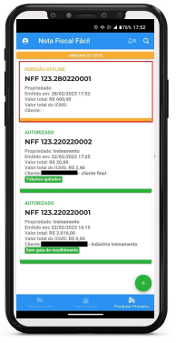
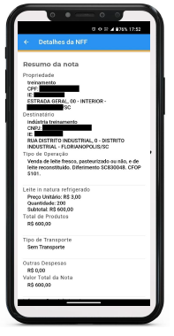
Resumo
Resumo com Detalhes
Apresentar à Fiscalização de Trânsito

Slide 45
GERAÇÃO DA GUIA DE RECOLHIMENTO ( GR-PR )

Slide 46
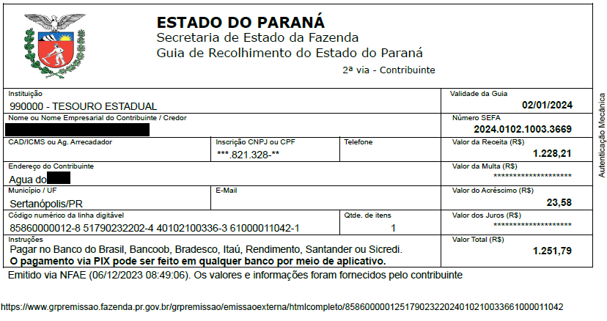
GUIA DE RECOLHIMENTO – GR-PR

Slide 47
A Nota Fiscal foi emitida!
Acesse-a na tela inicial.
IMPORTANTE
NÃO É NECESSÁRIO IMPRIMIR A NFF PARA O TRANSPORTE DAS MERCADORIAS. BASTA APRESENTÁ-LA, QUANDO E SE HOUVER NECESSIDADE, EM TELA.

Slide 48
NOVAS FUNCIONALIDADES – APP / NFF:
- Carta de Correção para o módulo PPR ( Produtor Rural ), via portal nacional da NFF para usuário logado ;
- Melhorias no tratamento de sessão do usuário no APP;
- Encaminhamento de XML em todos os módulos (o xml é entregue no formato .zip);
- Foi liberado a Emissão de Notas Fiscais nas Operações de:
1 -Vendas de Produtos Primários e de Produtos de fabricação própria do Produtor Rural.
2 - Remessas em geral de Produtos Primários.
3 - Transferência de Produção para Propriedades do mesmo Produtor.

Slide 49
NOVAS FUNCIONALIDADES – APP / NFF:
O Sistema permite fazer uma Carta de Correção de Notas Fiscais emitidas em até 30 dias.
Foi liberado a Emissão de Notas Fiscais com valor máximo de até 500.000,00.

Slide 50
NOVAS FUNCIONALIDADES – APP / NFF:
- Só era possível associar um CPF a cada Dispositivo Móvel,
agora foi liberado a Função Operadores para a Emissão de Notas Fiscais, onde os produtores podem emitir suas Notas Fiscais como Titular do seu CAD/PRO e também como Operador Emissor de outros Produtores Rurais com CPFs diferentes no mesmo Dispositivo Móvel.
- Foi liberado a Opção Relatórios onde o Produtor Rural pode extrair seus relatórios das Notas Fiscais emitidas de cada propriedade ( Produtor /Operador Emissor ) no período de 30 dias, podendo determinar uma data inicial e uma data final.

Slide 51
NOVAS FUNCIONALIDADES – APP / NFF: 24/01/2024
- (TAC) Transação de listagem de MDF-es emitidos por terceiros (abertos e encerrados)
- (TAC) Encerramento de MDF’s de terceiros
- (PPR) Possibilidade de configurar a quantidade de casas decimais para o campo Valor Unitário do Produto (padrão 2 casas decimais)
- (MEI, PPR e Varejo) - Filtro de adição rápida de produtos
- (MEI, PPR) Filtro de seleção rápida de clientes

Slide 52
NOVAS FUNCIONALIDADES – APP / NFF: 24/01/2024
(MEI, PPR e Varejo) Filtros nas listagens de produtos e clientes
Para ter acesso à essas NOVAS FUNCIONALIDADES, o usuário deverá atualizar, baixar a nova versão do APP-NFF nas lojas (Play Store ou App Store).
Observação: Lembrando que no Paraná a NFF NÃO ESTÁ LIBERADA para o Varejo e MEI.

Slide 53
NOVAS FUNCIONALIDADES – APP / NFF: 24/01/2024
Para o próximo ano de 2024 está prevista uma nova atualização do Aplicativo NFF que permitirá a Emissão de Notas de Devolução e Vendas para fora do Estado, conforme Informação do PROCERGS ( Desenvolvedor do Aplicativo NFF ).

Slide 54
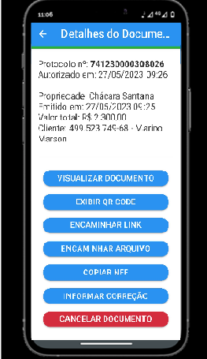
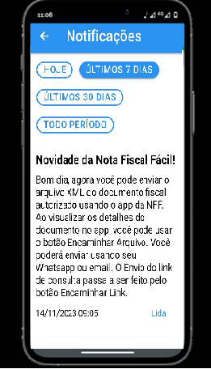
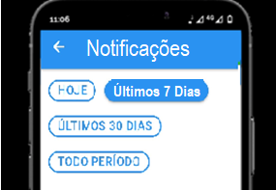
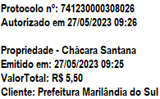
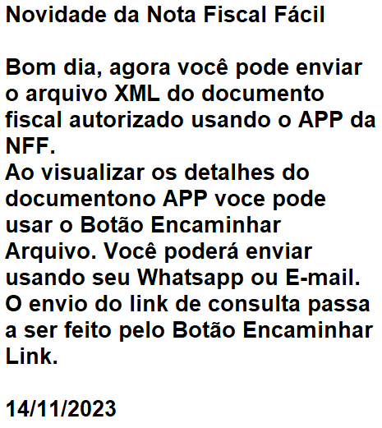
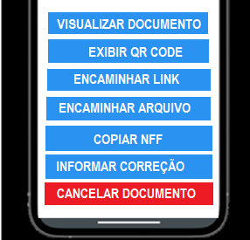
NOVAS FUNCIONALIDADES – APP / NFF:

Slide 55
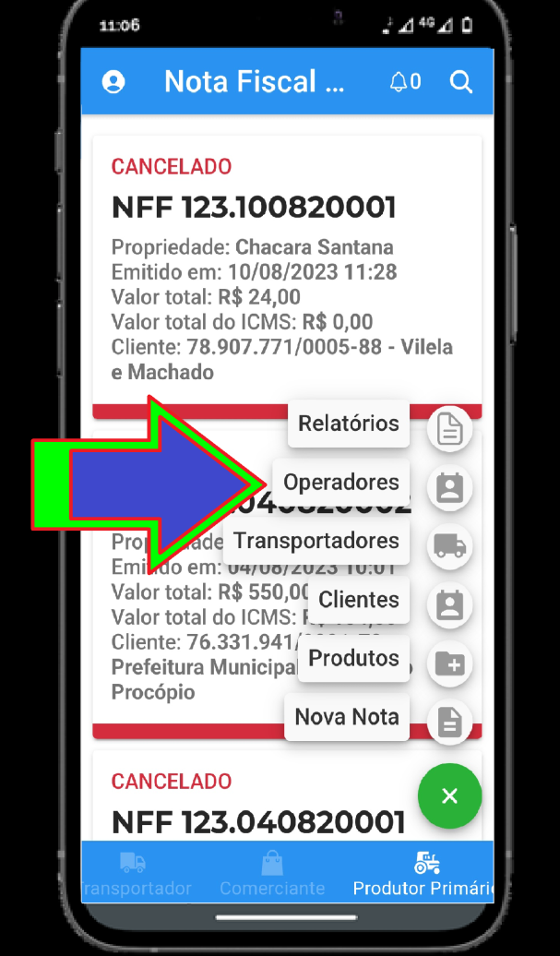
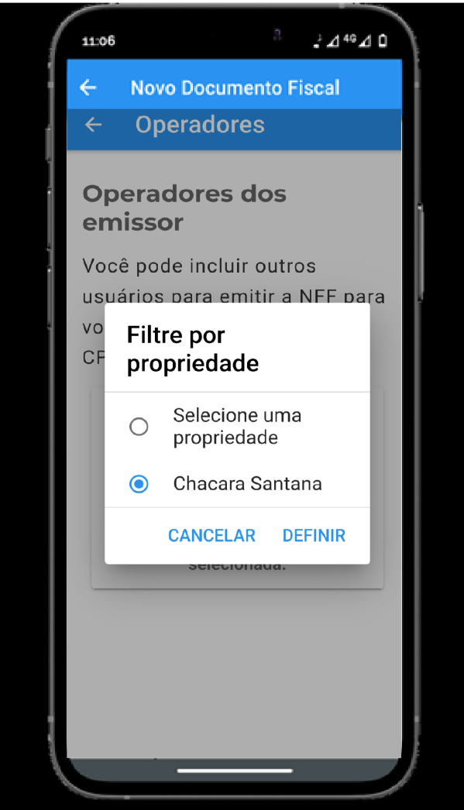
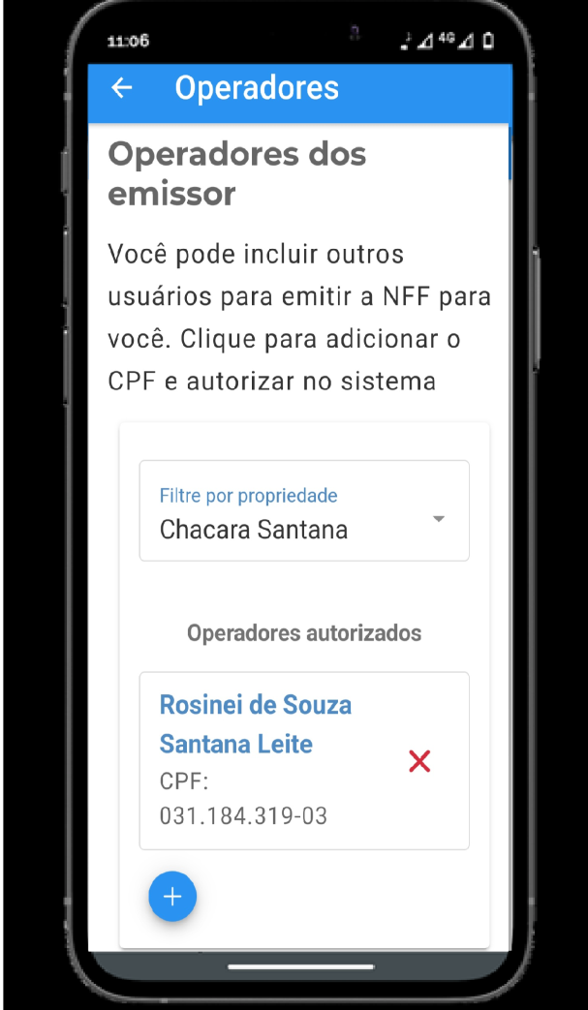
INCLUSÃO DE OUTROS USUÁRIOS NO SMARTH PHONE PARA EMISSÃO DA NFF.-

Slide 56
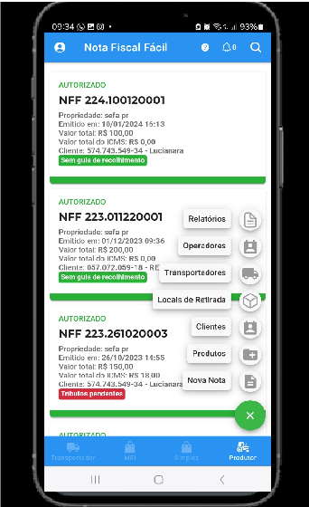
RESUMO

Slide 57
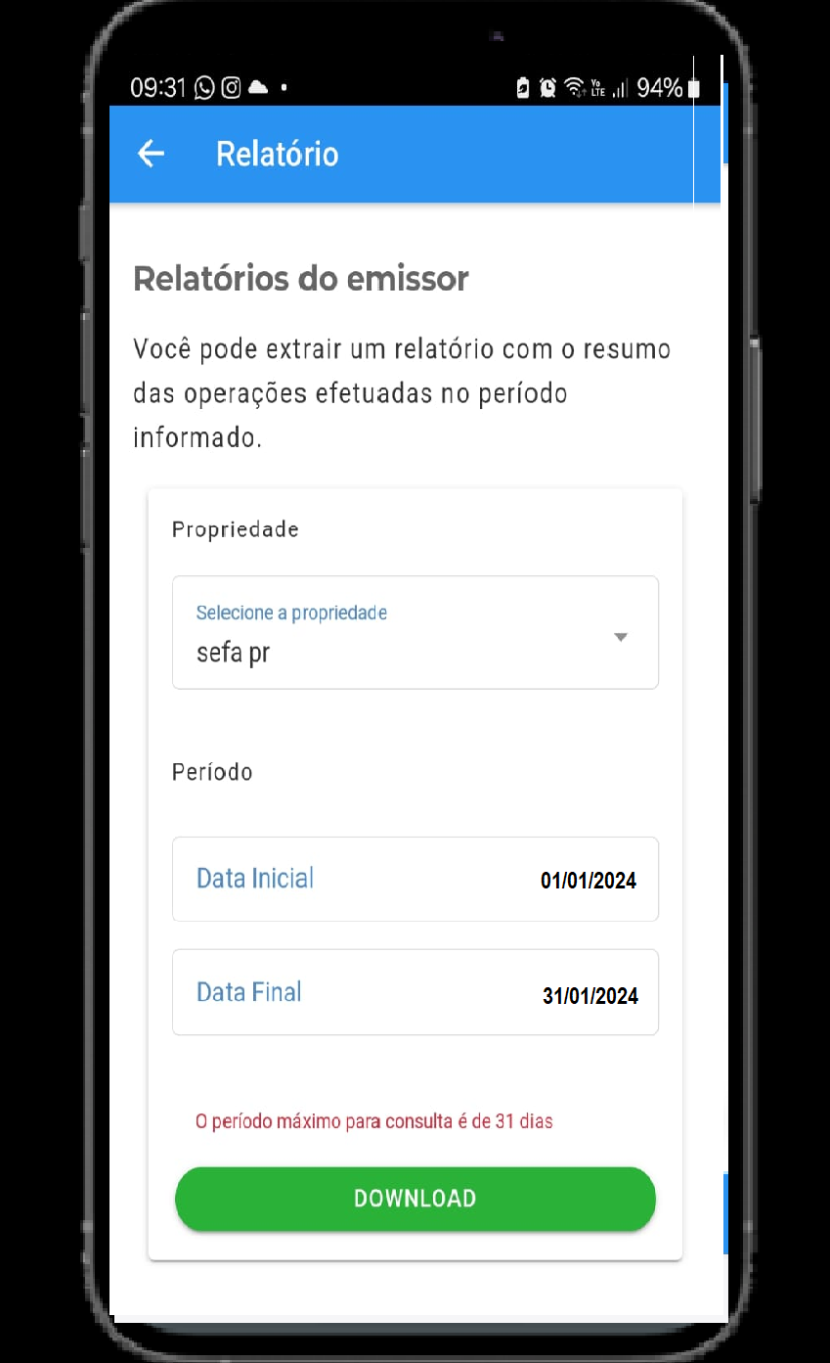
RELATÓRIOS

Slide 58
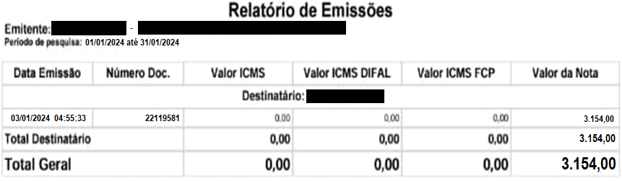
Relatório Emissão

Slide 59
Fontes de Dados
● Portal SPED/PR:
https://sped.fazenda.pr.gov.br/NFF/Pagina/Regime-Especial-da-Nota-Fiscal-Facil-NFF
Apresentação NFF - XIII ENAT - Inovação nas Administrações Tributárias Estaduais
https://www.youtube.com/watch?v=vSo7NT4I7wk&feature=youtu.be

Slide 60
Fontes de Dados
Lista de Operações Autorizadas:
https://dfe-portal.svrs.rs.gov.br/Nff/PPROperacoes
Lista de Produtos Autorizadas:
https://dfe-portal.svrs.rs.gov.br/Nff/PPRProdutos

Slide 61
FIM
Elaborado em 14/04/2022
Atualizado em 04/03/2024
08ª Delegacia Regional da Receita Estadual em Londrina
Coordenador Regional IPM / DFC / Setor Produtor Rural -SPR
Paulo Doretto / Auditor Fiscal-I

